Slide 1
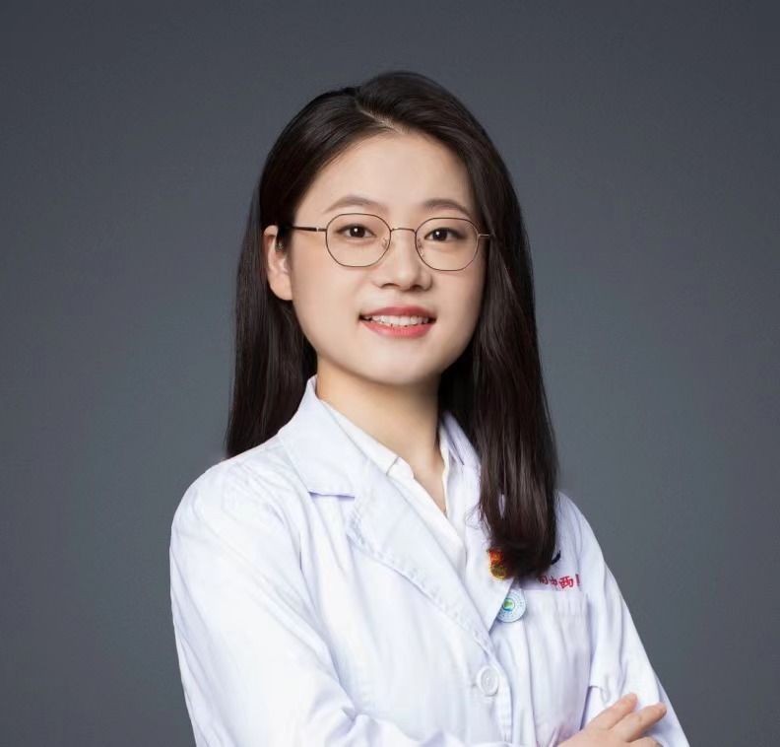
刘新会，山东省肿瘤医院 消化内科一病区 副主任
医学博士 副主任医师 副研究员
山东第一医科大学 临床副教授 硕士研究生导师
美国密西根州立大学医学院 访问学者
山东省研究型医院学会肿瘤分子靶向治疗学分会 秘书
山东省免疫学会肿瘤分子标志物与靶向治疗专委会 常委
山东省老年学与老年医学学会安宁疗护专委会 常委
山东省抗癌协会胃癌分会 委员
山东省医师协会日间医疗专业委员会 委员
山东省肿瘤医院食管癌、结直肠癌MDT青年专家
亚太卫生健康协会肿瘤学分会 委员
主持国自然、省自然和市级科技项目，以第一作者或通讯作者在《Oncogene》、《Cancer Letters》《J Transl Med 》等发表SCI论文11篇。
总体情况
1
1

